Slide 1
Разработка Web-сервиса “Техническая поддержка пользователей организации”
ФИО

Slide 2

Введение
Цель проекта – разработать и внедрить централизованный веб-сервис для приёма и обработки заявок в техподдержку, который обеспечит прозрачность, скорость и контроль над процессом.

Slide 3
Задачи
Анализ существующих решений
Выбор стека технологий
Проектировка БД
Пользовательская часть
Админская часть
Система мониторинга

Slide 4





Анализ аналогов и выбор решения
Zendesk
Jira
OSTicket
Request
Freshdesk

Slide 5





Архитектура и технологии
Ubuntu Server
Apache
MySQL
PHP 8.3
Prometheus, Grafana, Node Exporter

Slide 6
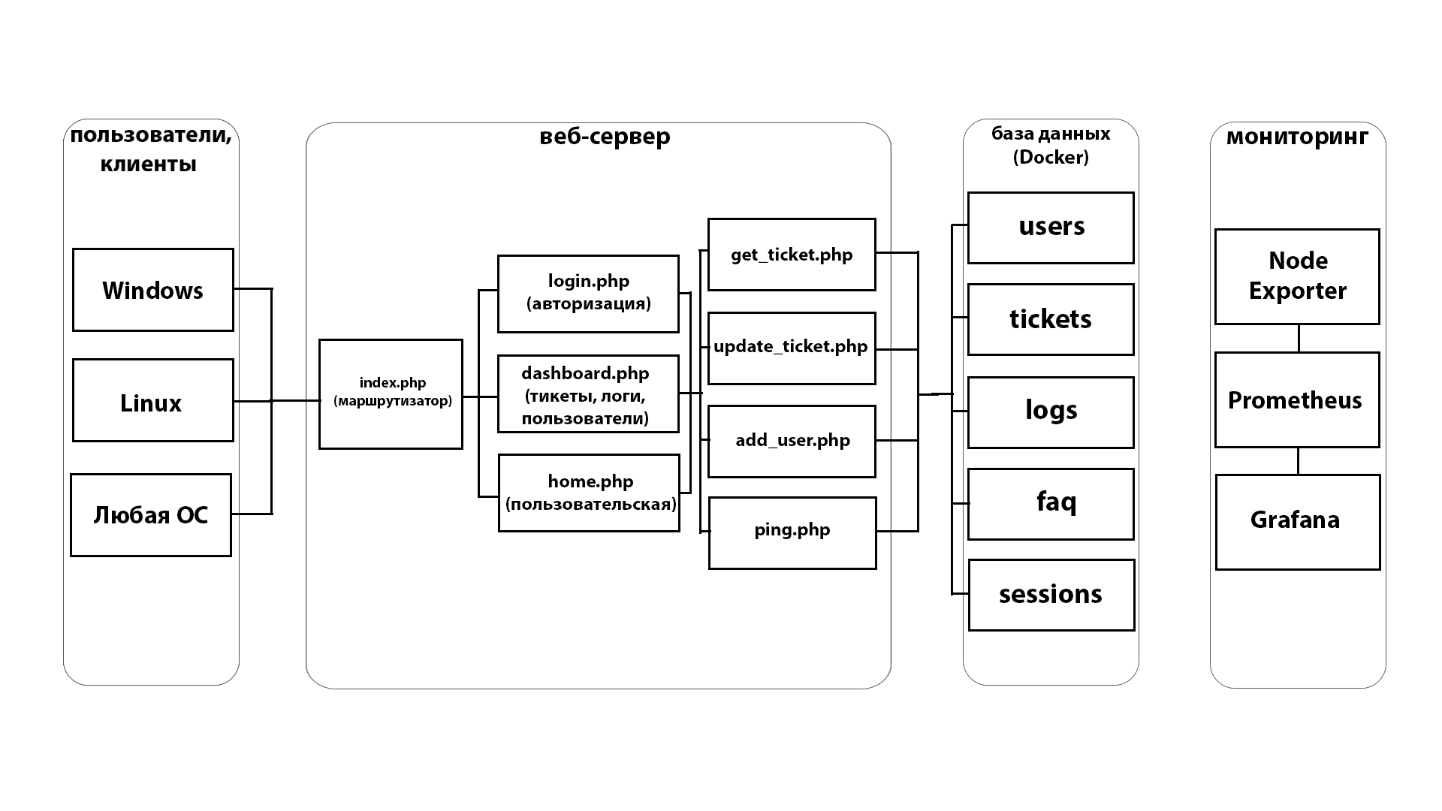
Архитектура и технологии

Slide 7


База данных
users
Логин, роль, флаги, пароль, IP
tickets
Текст, статус, приоритет, ответ
logs
Логи действий
faq
Статьи базы знаний
response
Шаблоны ответов

Slide 8
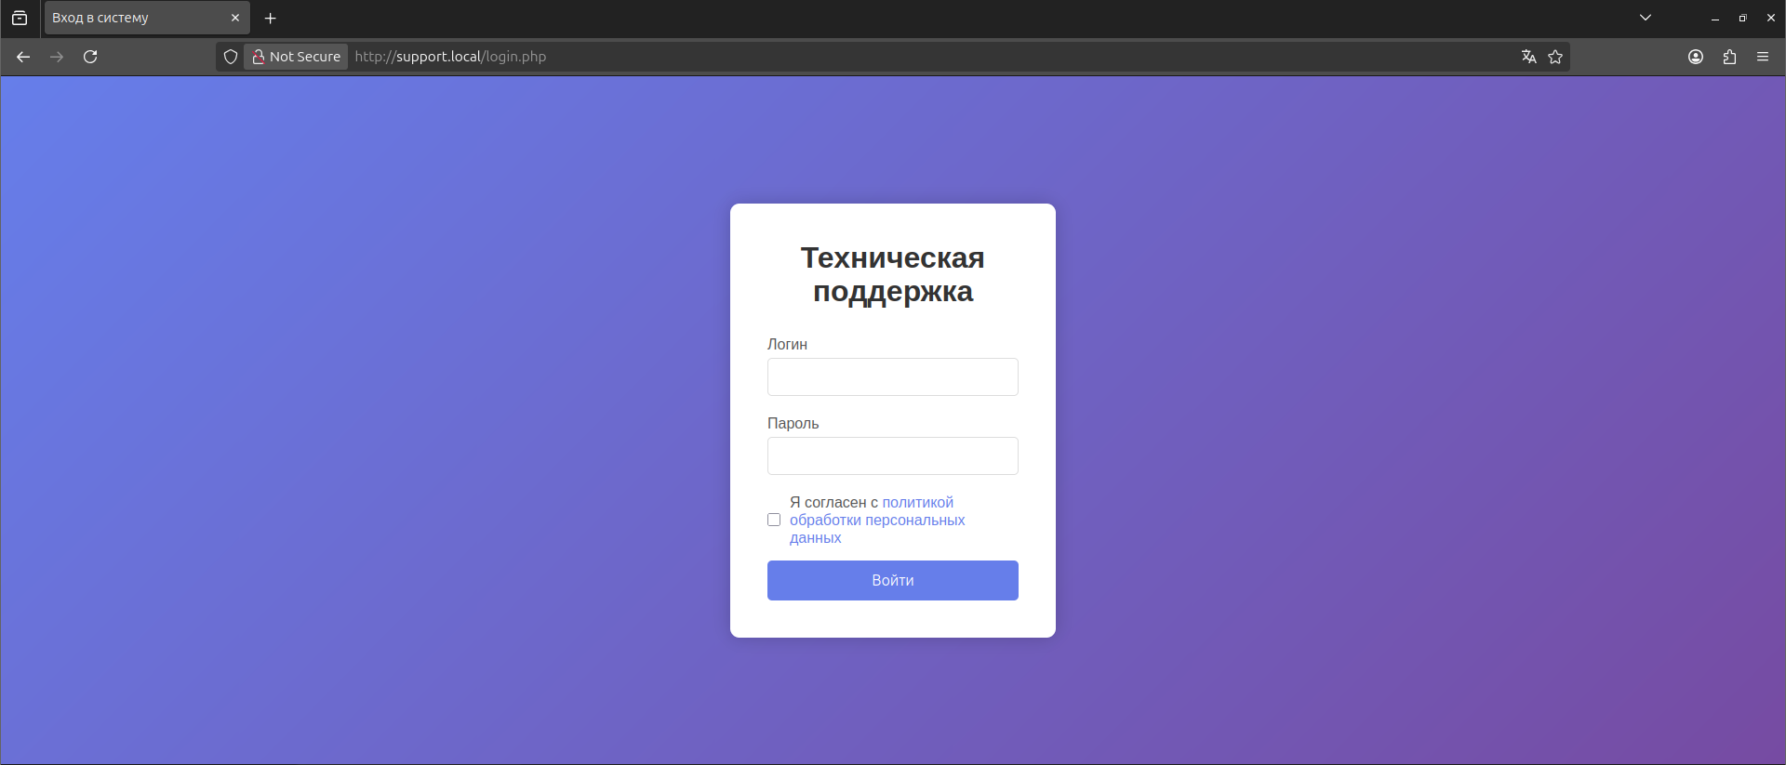
Модуль аутентификации и роли

Slide 9
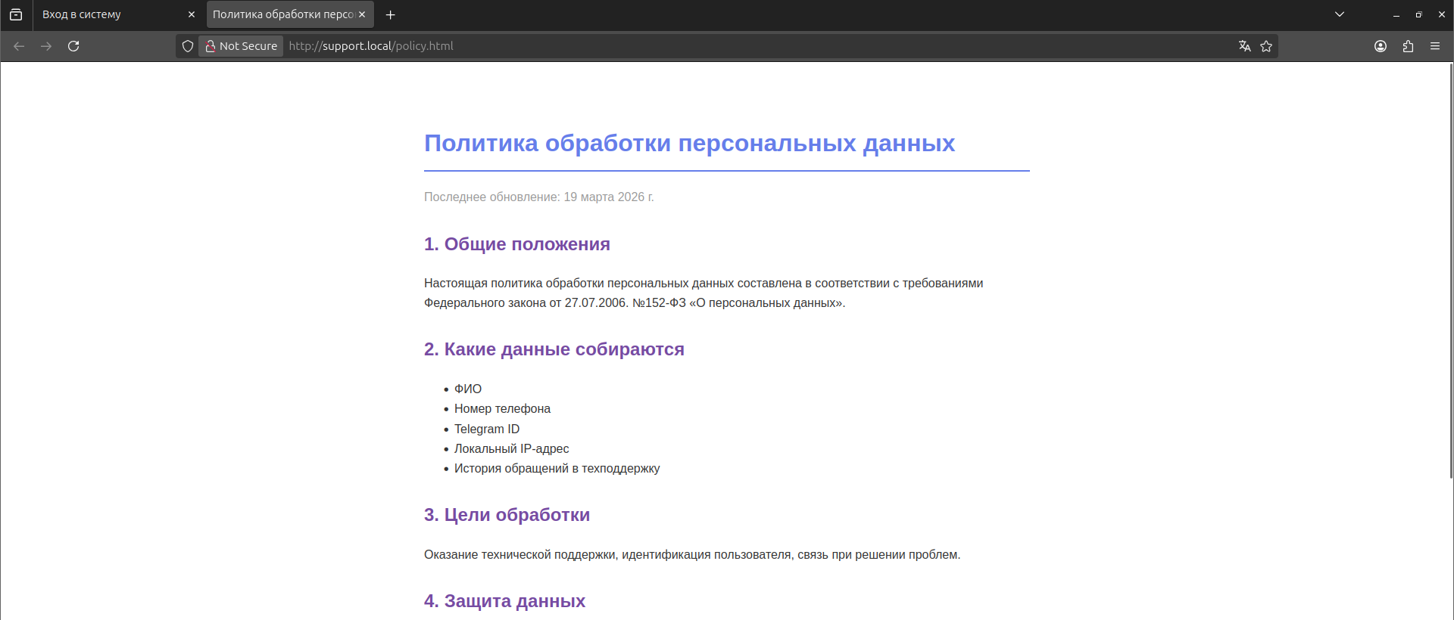
Модуль аутентификации и роли

Slide 10
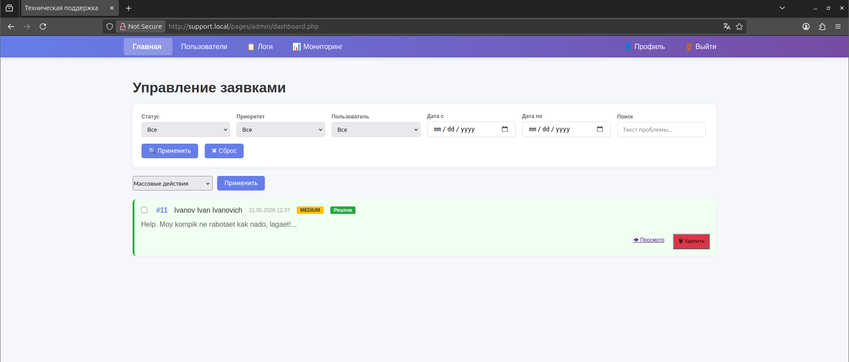
Административная панель

Slide 11
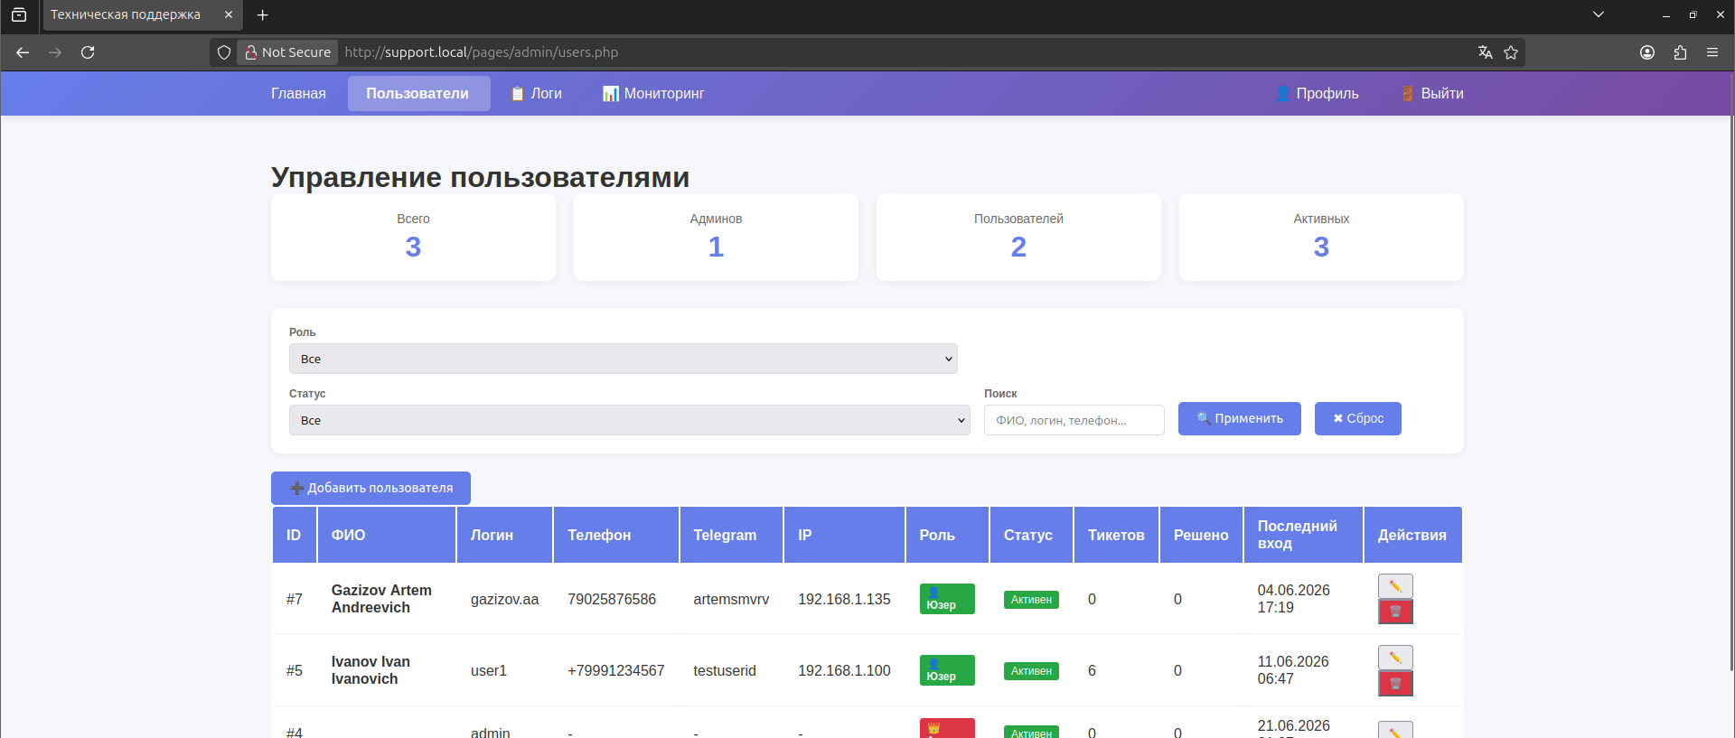
Административная панель

Slide 12
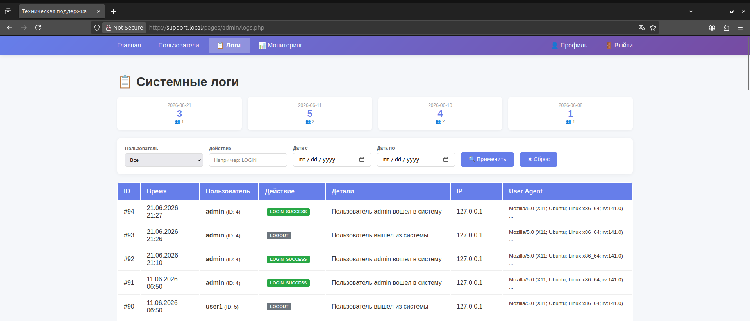
Административная панель

Slide 13
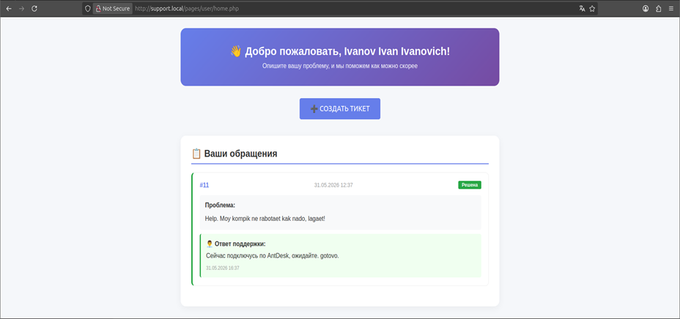
Пользовательская часть

Slide 14
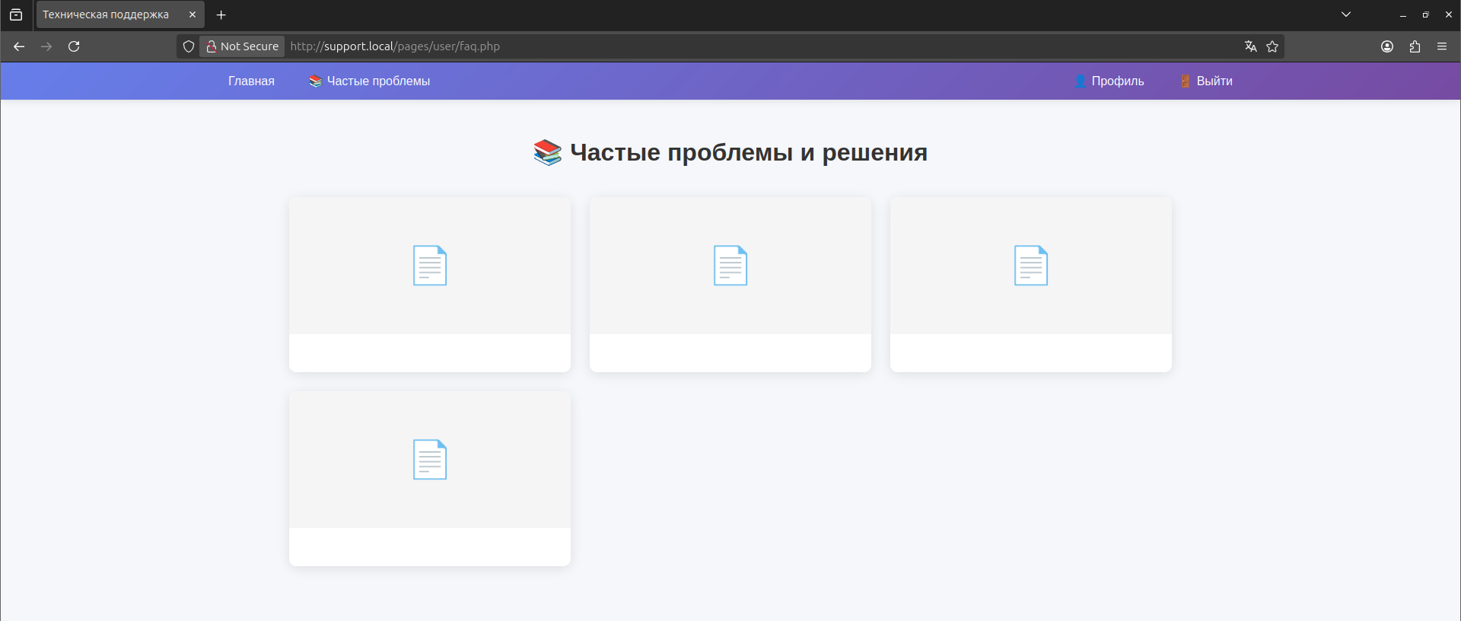
Пользовательская часть

Slide 15

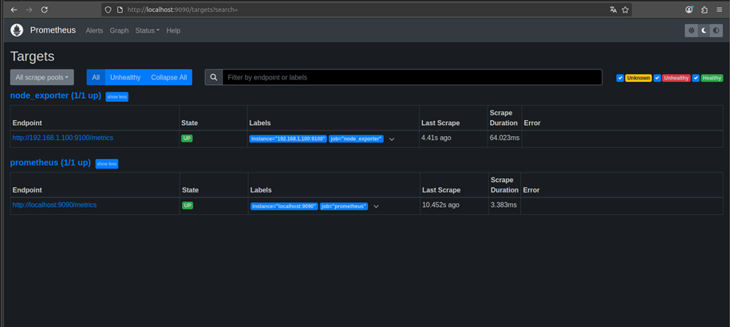
Мониторинг
8

Slide 16
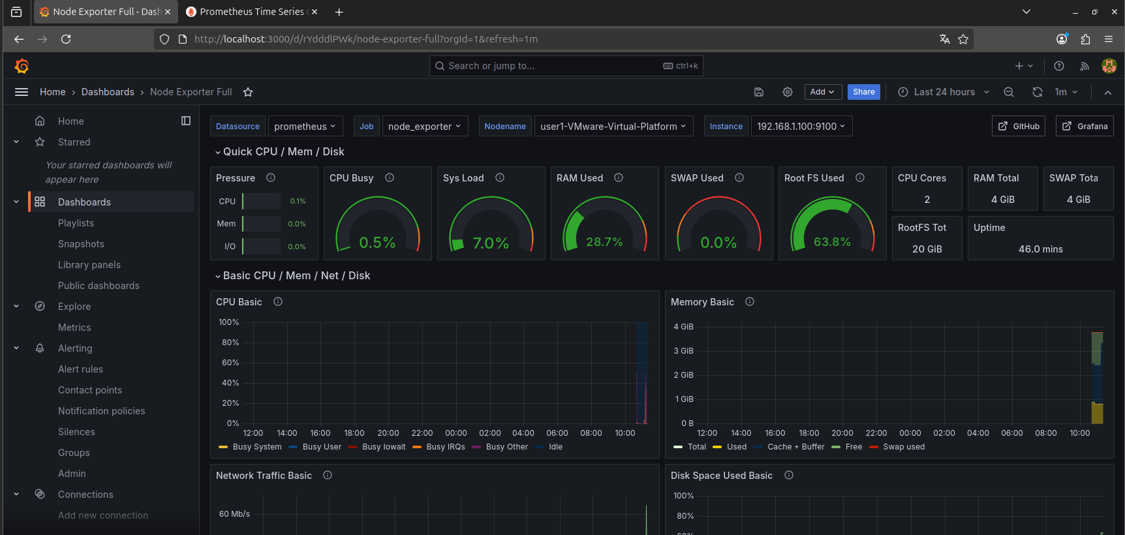
Мониторинг
8

Slide 17
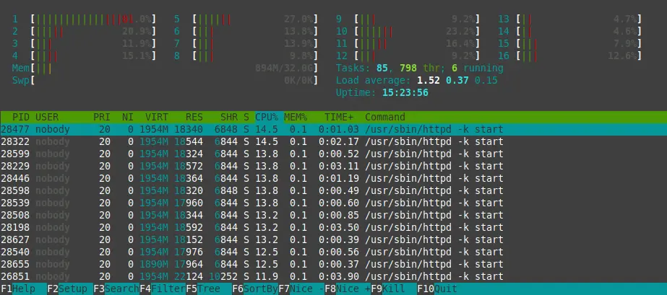
Административная панель

Slide 18
Результаты
Разработан и внедрен веб-сервис, автоматизирован процесс, итегрирован мониторинг, обеспечена безопасность.

Slide 19
Заключение
Задачи выполнены, цель достигнута.

